Slide 1
운영체제
사용자 입력으로 인한 앱 동작 앱 동작에 필요한 요소들

Slide 2
앱의 작동 과정
사용자가 앱에게 어떤 일을 시키면, 앱은 사용자 요구를 들어주기 위해 반드시 특정 하드웨어 자원을 이용하게 된다.
**하드웨어, 운영체제, 앱을 계층으로 나눈다면, 운영체제는 하드웨어와 앱의 중간에 위치하는 중재자이며 둘을 전부 관리하는 관리자다.
**운영체제의 모드: 사용자 모드, 커널 모드. 두 모드는 Mode Bit의 값으로 구분될 수 있다.
Mode Bit=0: 커널 모드(OS 모드), Mode Bit=1: 사용자 모드.
각 모드의 중요 차이점은, 운영체제가 CPU를 쓰느냐(커널 모드), 사용자 앱이 CPU를 쓰느냐(사용자 모드)로 나눌 수 있다.
운영체제의 상태 전환(유저 모드->커널 모드): 시스템 콜 호출 시 상태 전환
시스템 콜 사용 방법: 관련 라이브러리 함수들을 이용해 시스템 콜을 호출한다.

Slide 3
커널 모드와 사용자 모드의 존재 이유
(간단하게 설명한다면)앱이 사용자 요구를 들어주기 위해 직접 하드웨어에 접근하면, 보안적 공간적 문제가 발생하기 쉬움. 따라서 운영체제가 존재하여 이런 문제들을 해결해줌
**커널의 작동과정은 디버깅으로 보이지 않는다!

Slide 4
앱에서 사용자 요구를 들어줄 때 일어나는 일(일반-1)
운영체제에게 사용자 요구사항 전달
시스템 호출 핸들러
시스템 호출 관련 부분
앱(애플리케이션)
하드웨어 디바이스
(디바이스 컨트롤러 존재)
인터럽트 핸들러
디바이스 드라이버
커널
운영체제

Slide 5
앱에서 사용자 요구를 들어줄 때 일어나는 일(일반-1)
운영체제가 앱의 요구를 들어주기 위해 유저모드에서 커널 모드로 전환됨.
시스템 호출 핸들러
시스템 호출 관련 부분
앱(애플리케이션)
하드웨어 디바이스
(디바이스 컨트롤러 존재)
인터럽트 핸들러
디바이스 드라이버
커널
운영체제

Slide 6
앱에서 사용자 요구를 들어줄 때 일어나는 일(일반-1)
운영체제가 앱의 요구를 들어주기 위해 특정 시스템 콜을 호출(시스템 호출 핸들러 실행)
시스템 호출 핸들러
시스템 호출 관련 부분
앱(애플리케이션)
하드웨어 디바이스
(디바이스 컨트롤러 존재)
인터럽트 핸들러
디바이스 드라이버
커널
운영체제

Slide 7
앱에서 사용자 요구를 들어줄 때 일어나는 일(일반-1)
특정 시스템 콜 호출 시, 소프트웨어 인터럽트가 자동적으로 발생
시스템 호출 핸들러
시스템 호출 관련 부분
앱(애플리케이션)
하드웨어 디바이스
(디바이스 컨트롤러 존재)
인터럽트 핸들러
디바이스 드라이버
커널
운영체제

Slide 8
앱에서 사용자 요구를 들어줄 때 일어나는 일(일반-1)
운영체제가 앱의 요구를 디바이스 드라이버에게 전달
시스템 호출 핸들러
시스템 호출 관련 부분
앱(애플리케이션)
하드웨어 디바이스
(디바이스 컨트롤러 존재)
인터럽트 핸들러
디바이스 드라이버
커널
운영체제

Slide 9
앱에서 사용자 요구를 들어줄 때 일어나는 일(일반-1)
*DMA: CPU 개입 없이 주변장치와 메인메모리끼리 데이터 전송하게 하는 기술
앱(애플리케이션)
하드웨어 디바이스
(디바이스 컨트롤러 존재)
메인 메모리
운영체제의 DMA(Direct Memory Access) 기술로 메인 메모리에 앱의 요구가 들어감

Slide 10
앱에서 사용자 요구를 들어줄 때 일어나는 일(일반-1)
하드웨어 디바이스
(디바이스 컨트롤러 존재)
메인 메모리에 들어간 앱의 요구가 마침내 디바이스 컨트롤러에 도달
앱(애플리케이션)
메인 메모리

Slide 11
더 보충할 것
디바이스 드라이버가 점유하던 CPU는 다른 프로세스에게 할당됨 (즉, 이 디바이스 드라이버 입장에서는 대기 모드로 진입).
->이게 무슨 뜻인지 아직 모르겠음. CPU의 작동이 이 전체 과정에 연결이 되어있는데, 그 과정을 공부를 해서 여기다 정리해야 됨

Slide 12
메인 메모리->디바이스 더 자세히 설명
하드웨어 디바이스
(디바이스 컨트롤러 존재)
디바이스 컨트롤러 안에 버퍼(작은 저장소) 존재. 여기에 앱 명령 데이터가 도착

Slide 13
앱에서 사용자 요구를 들어줄 때 일어나는 일(일반-1)
하드웨어 디바이스
(디바이스 컨트롤러 존재)
앱 요구사항을 받은 디바이스가 앱 요구 처리(디바이스 가동)
앱(애플리케이션)
메인 메모리

Slide 14
앱에서 사용자 요구를 들어줄 때 일어나는 일(일반-1)
하드웨어 디바이스
(디바이스 컨트롤러 존재)
처리 결과를 디바이스와 운영체제의 협력으로, 디바이스 컨트톨러가 메인 메모리에 처리 결과를 전달. 이 때 DMA라는 기술이 사용됨
앱(애플리케이션)
운영체제 모드: 커널 모드
메인 메모리

Slide 15
앱에서 사용자 요구를 들어줄 때 일어나는 일(일반-1)
하드웨어 디바이스
(디바이스 컨트롤러 존재)
메모리에 적재한 후, 컨트롤러가 앱 요청작업이 완료됬다는 신호인, ‘하드웨어 인터럽트’를 발생시킴
앱(애플리케이션)
하드웨어 인터럽트
운영체제 모드: 커널 모드
메인 메모리

Slide 16
앱에서 사용자 요구를 들어줄 때 일어나는 일(일반-1)
하드웨어 디바이스
(디바이스 컨트롤러 존재)
커널이 해당 하드웨어 인터럽트에 맞는 인터럽트 핸들러를 호출해서, 인터럽트 처리
앱(애플리케이션)
하드웨어 인터럽트
운영체제 모드: 커널 모드
메인 메모리

Slide 17
인터럽트 핸들러 자세히 알기
앞 슬라이드에서 인터럽트 핸들러가 묘사한 것은, 사실 여러 종류의 인터럽트 핸들러와 각 핸들러의 주소를 알고 있는 인터럽트 벡터를 하나로 묶은 것이다. (정확히 하드웨어 인터럽트를 어떻게 처리하는 지는 이 부분에서는 자세히 모르겠다.) 다음 슬라이드에 좀 더 자세히 묘사되어 있다.
**앞의 슬라이드에서 인터럽트에 대해 알 수 있는 것: 사용자 요구에 따라 발생하는 소프트웨어 인터럽트와, 처리 알림 메시지인 하드웨어 인터럽트가 여러 가지임. 좀 더 공부할 것

Slide 18
인터럽트 핸들러 자세히 알기
인터럽트 핸들러들
인터럽트 벡터(각자 인터럽트 핸들러의 주소 저장 공간)
디바이스 드라이버
커널
운영체제

Slide 19
앱에서 사용자 요구를 들어줄 때 일어나는 일(일반-1)
하드웨어 디바이스
(디바이스 컨트롤러 존재)
운영체제의 도움으로 메인 메모리에서 CPU로 처리 결과가 이동
앱(애플리케이션)
운영체제 모드: 커널 모드
메인 메모리
CPU

Slide 20
앱에서 사용자 요구를 들어줄 때 일어나는 일(일반-1)
하드웨어 디바이스
(디바이스 컨트롤러 존재)
앱(애플리케이션)
디바이스 드라이버로 결과가 전달
인터럽트 핸들러
디바이스 드라이버
운영체제 모드: 커널 모드
메인 메모리
CPU

Slide 21
앱에서 사용자 요구를 들어줄 때 일어나는 일(일반-1)
하드웨어 디바이스
(디바이스 컨트롤러 존재)
앱(애플리케이션)
인터럽트 핸들러
디바이스 드라이버
앱에게 앱 요청 처리 결과가 보내짐
운영체제 모드: 커널 모드
메인 메모리
CPU

Slide 22
앱에서 사용자 요구를 들어줄 때 일어나는 일(일반-1)
운영체제가 사용자 모드로 전환되고, 앱은 받은 결과를 사용자에게 보여줌
하드웨어 디바이스
(디바이스 컨트롤러 존재)
앱(애플리케이션)
인터럽트 핸들러
디바이스 드라이버
운영체제 모드: 사용자 모드
메인 메모리
CPU

Slide 23
앱에서 사용자 요구를 들어줄 때 일어나는 일(특이)
*가끔 하드웨어 제작자가 커널 밖에다 하드웨어 드라이버를 주는 경우가 있음
시스템 호출 핸들러
시스템 호출 관련 부분
앱(애플리케이션)
하드웨어 디바이스
(디바이스 컨트롤러 존재)
인터럽트 핸들러
디바이스 드라이버
커널
운영체제

Slide 24
결론
사용자 입력으로 앱을 돌리기 위해서는, CPU 뿐만 아니라 메인 메모리 등 여러 자원들이 필요하다

Slide 25
멀티 태스킹(1)
멀티 태스킹: CPU가 여러 프로세스를 돌릴 때, 아주 짧은 시간 동안 두 프로세스를 번갈아 가며 돌리고, 따라서 우리에게는 두 프로세스가 동시에 돌아가는 것 처럼 느껴짐.
*CPU는 한 번에 하나의 일만 할 수 있다.
CPU가 하나의 프로세스를 맡는 시간 조정 방법: Time Sharing
만약 여러 프로세스를 돌려야 되는 때에 하나의 프로세스만 유독 길게 맡는 다면, 사용자 입장에서는 컴퓨터가 렉이 걸린다고 느낌(다른 프로세스가 멈추는 시간이 길기 때문)
*CPU Scheduling: 언제 어떤 프로세스를 CPU가 돌릴 지 결정하는 작업
*CPU Scheduling : 프로세스 순서 정하기, Time Sharing : 프로세스를 돌리는 시간 정하기

Slide 26
Virtual Memory(가상 메모리)
사용자 입력으로 앱을 돌릴 때 거의 반드시 필요한 기술
메인 메모리(RAM) 용량은 한정적이고, 따라서 여러 앱을 돌릴 때 각자에 대한 메모리 할당 용량이 부족할 수 있음. 따라서 가상으로(가짜로) 메모리 용량을 늘려서 여러 개의 앱 실행이 원할하게 하는 기술
(커널이 가지고 있는 아주 중요한 기술이다. 커널이 한다는 것은… 커널 모드에서 실행되는 기술이라는 의미다.)

Slide 27
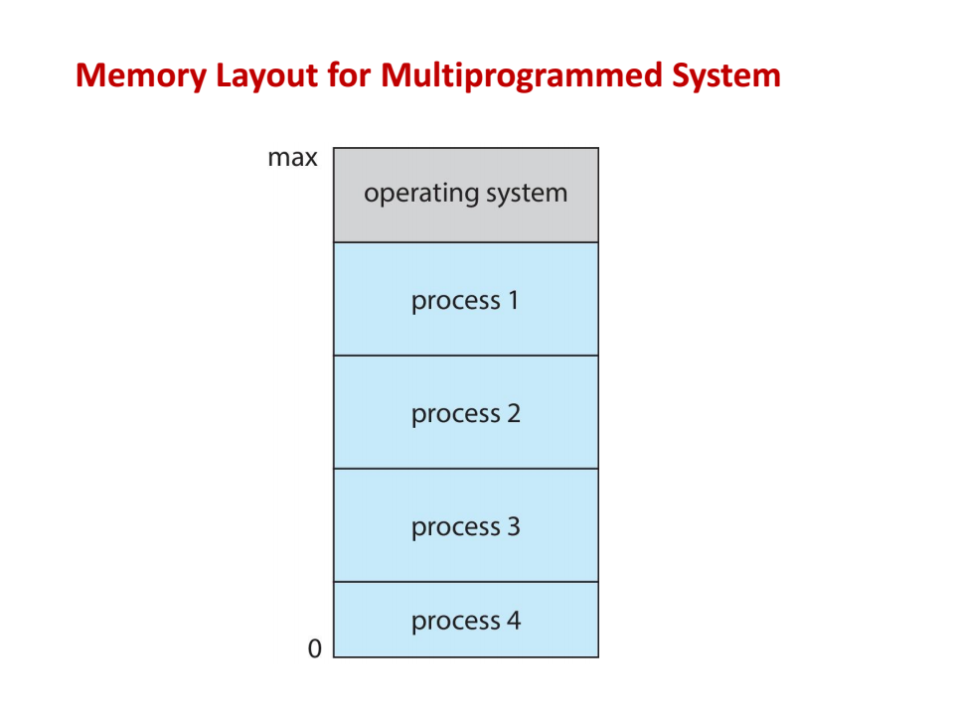
Virtual Memory(가상 메모리)
운영체제가 가지는 메인 메모리 영역
각자 앱이 가지는 메모리 영역
여기서 영역이 부족하면 가상 메모리로 영역을 늘림(이건 다음에 시간에 배움)

Slide 28
애플리케이션(앱)
운영체제 관점에서의 앱은 ‘프로세스’ 라고 불림
프로세스: 실행되고 있는 앱
프로그램: 실행 안되고 있는 앱(수동 개체:passive entity)
**Program Counter: 다음에 실행할 명령어를 가리키는, CPU 안에 존재하는 저장소. 여기를 공격하면 다음 실행 소스코드 부분을 조작할 수 있어서, 보안에 아주 중요한 부분이라고 이해하면 된다.

Slide 29
애플리케이션(앱)
소스 코드 컴파일 시 나오는 실행 파일(exe)에 대해 알아보기:
1)소스 코드 파일 작성
2)컴파일 시 미완성 오브젝트 파일 생성(아직 printf처럼 라이브러리에서 가져다 쓴 함수에 대한 처리를 안해서)
3)링커가 라이브러리에서 가져다 쓴 함수 코드를 가져와서 미완성 오브젝트 파일에 합쳐줌(링킹)
4)실행 파일 드디어 생성
실행 파일 실행에 관해서는(exe파일을 실행하면)
5)loader가 메모리에 실행 파일을 적재해 줌
6)CPU가 실행 역할을 맡음
7)프로그램 실행

Slide 30
프로세스(실행 되는 앱) 구조
Text Section: 코드만 있는 영역
Data Section: 데이터만 있는 영역
프로세스가 메모리에 적재될 때, 이런 형태로 저장된다.
스택 영역(함수 호출 밑 반환 관련. 크기가 가변적이다)
힙 영역: 메모리 동적 할당

Slide 31
프로세스 실행 상태
*Memory Layout of C program: 이건 따로 공부할 것
프로세스의 기본 상태들:
1)시작(New)
2)가동(Running): CPU가 할당되서 프로세스가 실행되는 상태
3)기다림(Waiting)
4)준비됨(Ready)
5)종료(Terminated): 프로세스 종료 시 해당 프로세스에게 할당된 모든 자원이 뺏김

Slide 32
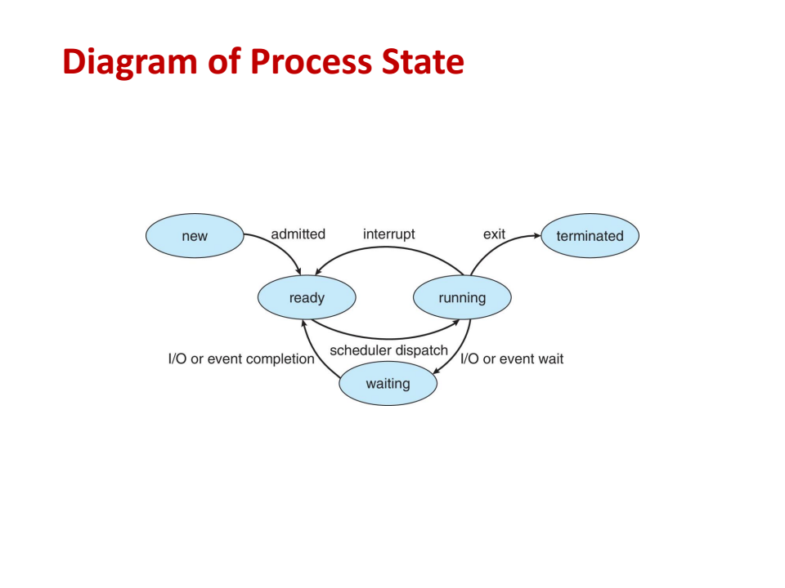
프로세스 실행 상태

Slide 33
프로세스 실행 상태
new->ready: 프로세스 시작(New)->프로세스를 OS가 승인(admitted)->프로세스가 메모리에 적재되어 CPU만 받으면 실행될 준비가 되있는 상태(ready)
ready->running: 준비된 프로세스가 CPU를 할당받아 실행됨.(Scheduler dispatch: [CPU Scheduler 프로그램]CPU가 여러 프로세스 중 하나를 선택,[Dispatcher 모듈]CPU가 선택한 프로세스가 실제로 할당받아 실행되게 만들어줌)
running->ready: 멀티 태스킹 시, 프로세스가 CPU 이용 가능 시간(time slice)이 다 되어 다른 프로세스한테 CPU를 뺏길 때, 프로세스가 CPU 할당을 받을 준비 상태로 바뀜. 인터럽트가 발생하여 뺏기는 경우도 있음
running->waiting: 실행 중인 프로세스가 특정 이벤트를 필요로 하는 경우, 대기 상태로 바뀜(예: scanf 함수 실행 시 프로그램 대기 및 사용자 입력 요구)
waiting->ready: 이벤트 충족 시 대기 상태였던(waiting) 프로세스는 다시 준비 상태(ready)가 됨. 바로 running이 되지 않는 이유는, 실행 중인 다른 프로세스가 있을 수도 있기 때문
running->terminated: 프로세스 완료 시 할당되었던 자원 모두 뺐김

Slide 34
멀티 태스킹(2)
Context: 프로세스를 실행하기 위해 CPU가 필요로 하는, 프로세스의 데이터[CPU 레지스터 값]
Context Switching: CPU가 자기가 맡는 프로세스를 바꾸는 행위. 더 자세히는, 이전의 프로세스 정보를 해당 프로세스의 PCB에 저장하고 다음 프로세스 정보를 다음 프로세스의 PCB에서 읽어서 CPU 레지스터에 적재하는 행위
*CPU의 모든 레지스터들은 현재 맡아야 하는 프로세스 정보들로 가득 차 있고, Context Switching 시에 레지스터의 값들(프로세스 정보)들은 교체된다.

Slide 35
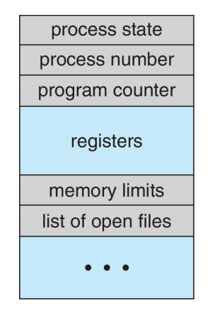
멀티 태스킹(2)
PCB(Process Control Block): 운영체제가 프로세스 정보를 저장해 두는 곳. 하나의 프로세스 생성 시 그것에 해당하는 PCB가 생성되어 (PCB도) 메모리에 저장된다.
*해당 프로세스 정보는 중요해서, 메모리 내의 영역 중 사용자는 건드릴 수 없는 곳에 저장된다.
PCB에 저장되어 있는 정보들:
1)PID(Process ID): 프로세스 식별자
2)Process State: 현재 프로세스 상태(준비, 실행, 대기….)
3)Program Counter의 데이터: 프로세스가 다음에 실행할 명령어의 주소 저장(이건 저번 학기 때 배운 거하고 연결하기)
4)Registers: 레지스터 관련 정보
5)프로세스 스케쥴링 관련 정보(큐 포인터 같은거….)

Slide 36
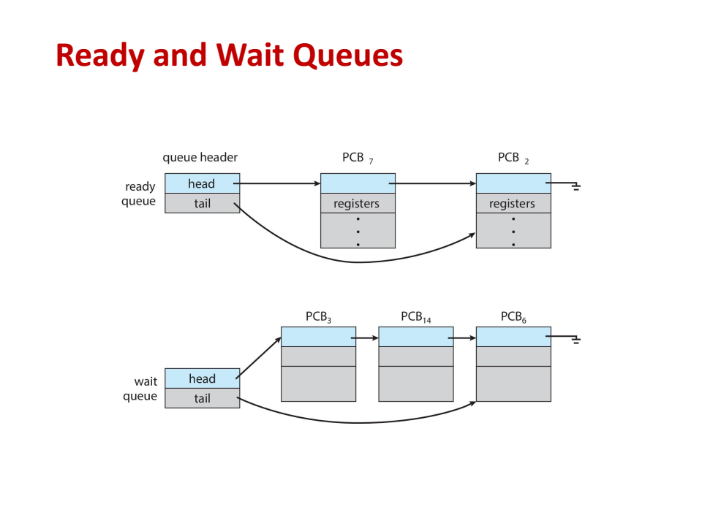
멀티 태스킹(2)
CPU 스케쥴링 큐의 종류(큐=차례로 들어오고 나가는 자료구조)
*CPU가 프로세스 할당을 효과적으로 하기 위해, 큐라는 자료구조를 이용한다.
*프로세스 스케쥴링은 말 그대로 프로세스 돌리는 순서를 정하는 거(Process Schedule)
Ready queue(준비 큐): 멀티 태스킹을 하려는 모든 프로세스의 순서적 집합. 큐 순서대로 CPU 할당이 이루어 진다.
*Ready queue에 준비 상태의 프로세스가 저장되있는 구조: 준비 큐 헤더에 준비 프로세스들의 PCB가 리스트로 연결되어 있다.
준비 큐 헤더
프로세스 7의 PCB
프로세스 2의 PCB

Slide 37
멀티 태스킹(2)
준비 큐(waiting queue): 준비 상태인 프로세스를 관리하는 큐
이 외에도 device queue, job queue 등 여러 프로세스 관리 큐가 있음….
2)
접지
1)
앞 슬라이드와 현재 슬라이드 그림의 화살표들이 무엇을 의미하는가?
->1)큐 헤더는 처음과 마지막 PCB를 가리키는 포인터를 포함한다.
->2)각자 PCB는 다음 PCB를 가리키는 포인터를 포함한다.

Slide 38
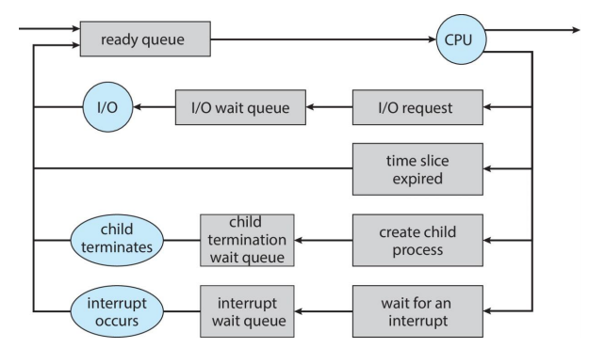
그림 설명
1)준비(ready) 큐에서 CPU 할당받아 돌아가는 프로세스는, 입출력 장치의 요구 때문에 I/O 준비 큐에 저장될 수 있다. 요구 실행 후, 준비 큐에 다시 들어간다.
2)할당받은 CPU 시간이 다 되면, 다시 준비 큐로 들어간다.
3),4)는 그대로 해석하면 될 듯
1
2
3
4

Slide 39
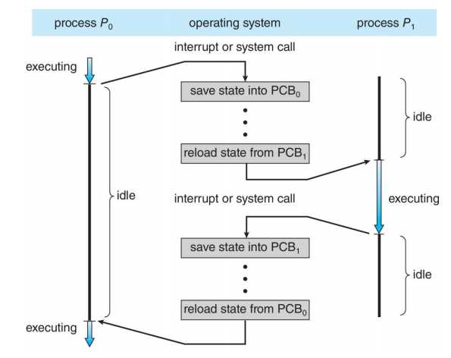
Context Switching
1)인터럽트나 시스템 콜에 의해, P0 프로세스는 현재 상태를 자기 PCB에다 저장하고, CPU 할당을 뺏긴다.
[운영체제 커널에 의해 프로세스 저장 및 할당 제거가 일어난다고 이해해도 됨]
2)운영체제가 준비 중인 다음 프로세스 정보를 해당 PCB에서 가져와 CPU가 처리하게 한다.
**운영체제 입장에서 프로세스는 PCB이고, PCB의 내용을 CPU가 돌린다면 이것이 프로세스 작동상태(Running)이다.
3)이런 식으로 멀티 태스킹이 된다

Slide 40
Context Switching
Context Switching Overhead: 멀티 태스킹의 상황에서, 점선 단계 때 두 프로세스가 노는 상태여서, CPU 역시 노는 상태가 되는 데, 이 상황이 컴퓨터 성능 저하의 원인이 될 수 있다.

Slide 41
프로세스 생성
프로세스 생성 시, 부모 프로세스가 시스템 콜 함수를 통해 자식 프로세스를 생성한다.
프로세스 생성에는 3가지 경우가 있다.
1)부모 프로세스와 같은 내용의 프로세스를 만들기 위해 자식을 만든다.
2)부모 프로세스의 내용 일부를 가진 프로세스를 만들기 위해 자식을 만든다.
3)부모 프로세스와 관련 없는 프로세스를 만들기 위해 자식을 만든다.(전혀 관련 없는 프로세스를 효율적으로 생성하기 위해, 프로세스 구조를 주기 위해 이런 방법을 쓴다.)

Slide 42
프로세스 생성 및 소멸
부모와 같은 자식 프로세스 생성 방법: 시스템콜 함수 중의 하나인 fork()함수를 사용하여 생성
부모와 다른 자식 프로세스 생성 방법: 시스템콜 함수 중의 하나인 exec()함수를 사용하여 생성
*자세히 설명한다면, 먼저 부모와 같은 자식을 생성한 다음(fork함수) , exec()를 통해 부모에 대한 정보를 지우고 새로운 프로세스로 만드는 과정이다.
프로세스 종료: 시스템 콜 함수 중의 하나인 exit()함수를 이용해 자신의 종료를 요청한다. 따라서, 해당 프로세스에게 주어졌던 모든 자원이 운영체제에게 반납된다.
자식 프로세스가 죽기를 기다리기:부모 프로세스를 시스템 콜 함수 중의 하나인 wait()함수를 사용해, 자식 프로세스가 죽을 때까지 기다린다. 자식 프로세스가 exit()함수를 실행 시 부모 프로세스도 wait()함수를 쓰는 식이다.

Slide 43
프로세스 생성 및 소멸
좀비 프로세스: 프로세스 종료가 되었지만 그 프로세스의 부모가 wait()함수를 안 쓴다면, 죽은 프로세스의 PCB는 그대로 메모리에 남게 된다.(자원은 다 뺏긴 상황)이다. 이 경우 컴퓨터 성능 저하를 일으킬 수 있다.
고아 프로세스: 부모 프로세스가 자식 프로세스보다 먼저 종료하는 경우, 그 자식들은 전부 고아다.
*고아 프로세스 처리 종류:1)새로운 부모 프로세스를 짝지어 준다.
2)고아 프로세스들을 전부 죽인다.(이런 행위를 Cascade Termination 이라고
한다. [겹겹이 죽인다])
*부모 프로세스는, PID와 전달 인자를 통해 자식의 상태를 확인 할 수 있다.

Slide 44
프로세스 간 의사소통(IPC)
IPC: Inter Process Communication (내부 프로세스 통신. 그냥 프로세스 통신이라 외우자)
*협업하는 프로세스끼리 IPC를 쓰는 경우가 있다.
*스레드: 프로세스 실행 흐름의 단위.
프로세스 통신의 이유 : 특정 데이터 공유, 중요 프로세스의 안정성, 속도 증가
프로세스 통신의 종류 2가지: 1)공유 메모리, 2)메시지 큐 3)메시지 전달 4)그 외 여러가지

Slide 45
프로세스 간 의사소통(IPC)
1)공유 메모리: 커널이 여러 프로세스가 서로 메모리 영역을 공유하여 같이 쓸 수 있게 하는 방법. 따라서 한 프로세스가 그 영역에서 한 일이 공유하고 있는 다른 프로세스에게도 알려짐.
2)메시지 전달(message passing): 커널을 이용해 여러 프로세스가 서로 메시지를 주고받는 방법. 시스템 콜이 사용된다.
3)메시지 큐: 큐(Queue)를 이용하여 여러 프로세스가 서로 메시지(데이터)를 주고받는 통신 방법

Slide 46
Race Condition(경쟁 상태)
정의: 여러 프로세스가 하나의 공유 자원을 쓰려고 서로 경쟁하는 상태
이 수업에서는 fork함수로 인해 생성된 PID를 여러 자식 프로세스들이 차지하려고 할 때의 상황에 대해 공부한다.
Race Condition의 해결 방법: 동기화(Synchronize), 동기화란, 자원 사용 순서를 정해 주는 것. 자세히 말해, 누가 먼저 Critical Section(임계 구역)에 진입하는 지를 정해준다. 자원 다 쓴 프로세스는 바로 그 구역에서 나올 것.
Critical Section: 공유 자원 사용에 관한 코드 부분
Entry Section : 임계 영역에 대한 진입 요청을 하는 부분
Exit Section : 공유 자원을 다 썼다는 것을 알려주는 부분
**Entry Section, Exit Section, Critical Section은, 이런 역할을 하는 어떤 코드라고 일단은 외우자

Slide 47
Race Condition (경쟁 상태)
공유 자원에 대한 여러 프로세스의 읽기 활동:
자원을 읽는 활동에 대해서는, 여러 프로세스가 동시에 해도 된다.
공유 자원에 대한 여러 프로세스의 쓰기 및 수정 활동:
자원에 무언가를 쓰고 수정하는 활동에 대해서는, 여러 프로세스가 반드시 차례를 지켜야 한다. 동시에 하거나 알맞은 순서에 따라 하지 않으면 시스템에 손상을 끼칠 수 있다.

Slide 48
Race Condition (경쟁 상태)
*몇 개의 프로세스가 공유 자원을 차지하려 하는 지 따지는 것도 중요.
*mutex(mutual exception) : 다른 프로세스가 진입하는 걸 막아주는 동기화(Synchronize) 객체 형식의 도구
프로세스 2개의 Race Condition
프로세스가 Acquire 함수 호출->mutex 획득[즉, entry section 구현] ->Critical Section으로 진입
(이런 경우, 다른 프로세스가 Critical Section으로 진입하려 해도 mutex가 없어서 못함)
->release 함수 호출->exit section 구현(실행) -> mutex 반납
프로세스 3개의 Race Condition
위와 거의 비슷하지만, 동시에 3개의 프로세스를 임계 영역에 진입할 수 있게 할 수 있다.
이 상황에서 mutex와 같은 역할(하나만 진입가능)을 하는 도구의 이름은, Semaphore이다(여러 프로세스가 들어오게 할 수 도 있다.)

Slide 49
Race Condition(경쟁 상태)
Mutex의 핵심 작동 과정 : 내부 불리언 변수를 이용해 0, 1의 상태로 진입 가능 및 불가능을 구현
Semaphore를 코드로 구현한다면: 불리언 변수가 아닌 정수 변수로, 진입 프로세스양 조절 가능

Slide 50
프로그램의 작동을 위한 필수 및 도움 하드웨어
1)저장 장치(HDD, SSD) : 프로그램의 저장 공간. 필수 하드웨어
2)CPU: 프로그램 실행 하드웨어. 필수 하드웨어
**프로그램 실행만으로 따진다면, 저장 장치와 CPU만 있으면 된다. 저장 장치의 프로그램 내용이 CPU로 보내지면, CPU가 그 내용을 돌리고, 돌려진 프로그램을 저장 장치에 보내면 되기 때문.
3)메인 메모리(RAM) : 저장 장치의 프로그램 내용이 여기에 옮겨지면, CPU는 그 내용을 실행한다. RAM은 저장 장치보다 데이터 쓰기, 읽기 속도가 빨라서, 이걸 쓰면 프로그램 실행 속도가 보다 빨라진다. 도움 하드웨어. 따라서 CPU로 인해 변경된 프로그램 내용은 메인 메모리에 적재되고, 저장 장치에 보내지면 된다.
****이거 1학기 때 컴퓨터 구조 보면 제대로 이해 가능함. 그 부분 다시 공부하기
흐름 묘사도
CPU <->메인 메모리 <-> 저장 장치 또는 CPU <->저장 장치

Slide 51
프로그램의 작동을 위한 필수 및 도움 하드웨어
캐시 메모리: 메인 메모리만으로도 속도가 느리다고 생각해서 추가한 장치. CPU와 메인 메모리 사이에 있고, 읽기 및 쓰기 속도도 메인 메모리보다 빠름
CPU 레지스터: 캐시 메모리만으로도 속도가 느리다고 생각해서 추가한 장치….

Slide 52
메인 메모리 관리 행위
메모리 공간을 어떤 프로세스가 사용하고 있는 지 추적
새로운 프로세스가 메모리를 쓰려고 하면, 메모리 공간을 할당해주기
->프로세스가 메모리 공간의 어디서부터 어디까지 쓸 건지 파악해야, 공간을 할당해 줄 수 있다.
Base address : 할당 메모리의 시작 주소
Limit(쓰려는 메모리의 크기)+Base address = 할당 메모리의 끝 주소
(???) 물리적 주소 공간이 쓰려는 메모리 공간 이상이어야 된다(???)
3) 종료 프로세스의 경우 메모리 공간을 뺏기

Slide 53
메인 메모리 관련 주의점
사용자가 직접 물리적 메모리 주소에 접근하는 것은 매우 위험하다. 잘못 하다간, 메모리에 적재된 커널 영역을 손상시킬 수 있다.(옛날 DOS가 많이 오류난 이유)
따라서 logical address(프로세스가 사용할 수 있는 주소 공간)으로 접근해야 된다.
**물리 메모리 주소와 logical address 간의 변환을, Memory Management Unit이라는 특수 하드웨어가 해준다. 어쨌든 물리 메모리 주소에 가야 되기 때문
******여기 더 공부하기

Slide 54
Variable Partition(다양하게 배분)
프로세스를 메모리에 할당 시, 필요한 만큼 그때 그때 빈 공간에 할당해주는 방식
적재 방법 3가지: 1)First Fit : 메모리 위에서부터 구멍을 훑고, 들어갈 수 있는 구멍을 보면 여기로 들어가겠다.
2)Best Fit : 내가 실행하려는 프로세스 크기와 같은 구멍에만 들어가겠다.
3)Worst Fit : 그냥 가장 큰 구멍에 들어가겠다.
*이 세가지 방법 중 명확한 선호 순위는 없다.
단점: External Fragmentation(외부 분열) 발생

Slide 55
External Fragmentation
External Fragmentation이란, 프로세스의 메모리 반환으로 인해 중간중간에 메모리에 빈 공간이 생기는 것을 의미한다. 문제는 여러 개의 작은 빈 메모리 공간들일 경우, 전체 합이 프로세스 적재에 충분해도 분열되어 있으니 어떻게 처리를 못하는 상태다.
해결법1: 압축(Compaction). 남은 공간들을 모으는 행위 -> 메모리 내 프로세스들의 이동으로 인한 부담(overhead)가 발생
프로세스 A
프로세스 A
프로세스 B
프로세스 C
프로세스 C
프로세스 D
프로세스 D

Slide 56
페이징(Paging)
*해당 개념들 이해하기 전에 필요한 개념들
1)논리 주소(가상 주소) : 운영체제와 프로세스의 관점에서 이해하는 프로세스의 주소
2)물리 주소 : 하드웨어 램 안의 규칙적 인덱스(주소)
3)MMU(Memory Management Unit) : 메모리 관리 장치. 논리 주소와 물리 주소의 변환을 담당한다.
페이지 : 프로세스를 논리 주소의 관점에서 일정한 크기로 나누었을 때, 하나의 블록을 페이지라고 한다.
P
P
P
P
P
1
2
논리 주소 단위로 길이 계산

Slide 57
페이징(Paging)
페이지 넘버 : 각 페이지에 매겨지는 번호
프레임(Frame) : 틀이라는 뜻으로, 페이지의 크기와 같게 물리 메모리를 나눈 단위
페이지 테이블: 논리 주소를 물리 주소로 변환을 해주는(매핑) 정보를 가지고 있다.
예) 페이지 0번째는 프레임 7번째로 들어가라.
예) 페이지 1번째는 프레임 2번째로 들어가라.
*모든 프로세스는 자기만의 페이지 테이블을 가지고 있다.
*MMU라는 하드웨어로 인해, 페이지 테이블의 정보로 매핑이 이루어진다.

Slide 58
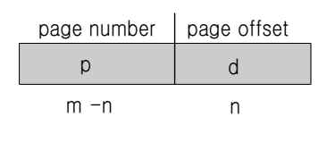
페이징(Paging)
논리 주소 : 페이지 번호(몇 번째 페이지인지)와 페이지 오프셋으로 이루어져 있음.
페이지 번호는 페이지 테이블을 통해 해당 페이지를 실제 메모리의 프레임 위치로 매핑한다.
오프셋 : 메모리의 기준 주소로부터, 특정 위치까지 얼마만큼 먼 지에 대한 크기
오프셋 사용이유 : 사용하고 싶은 메모리의 특정 부분의 크기를 구하기 위해
추가 요구 정보:
**밑의 m과 n은 비트 수를 의미한다. 이것을 통해 어떤 크기나 비트, 바이트를 도출하는 것도 공부해 보아야 한다.
예를 들어, 논리 주소의 offset 부분 길이는 n비트로, 2의 n승의 범위 내 크기를 오프셋으로 쓸 수 있다.
논리 주소의 구조

Slide 59
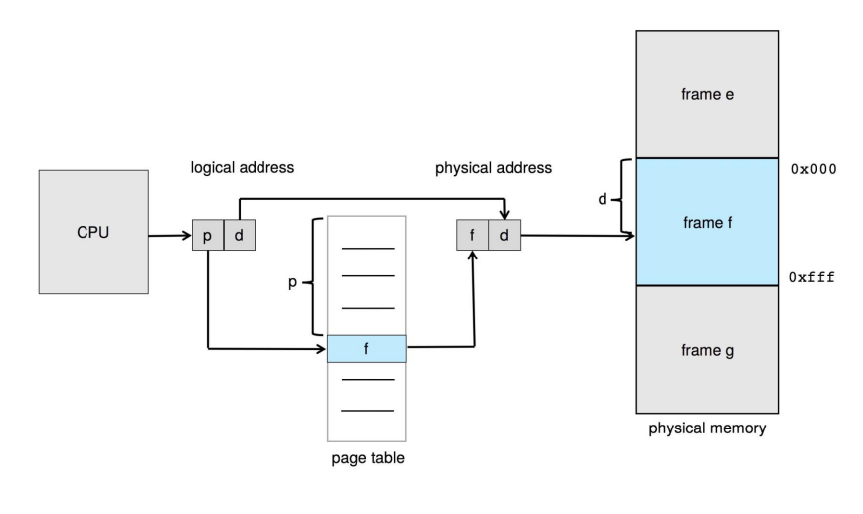
페이징
*페이지 테이블과 논리 주소를 이용해서, 페이징을 하는 과정.
잘 보면 p(페이지 번호)가 실제 메모리 프레임 위치에 매핑된다.

Slide 60
Internal Fragmentation
Internal Fragmentation(내부 단편화) : 페이징의 단점으로, 프레임을 할당받은 프로세스가 실제로는 그 프레임 영역보다 작은 영역만을 사용할 때, 남은 영역은 낭비가 되는 상황.
*남은 영역은 다른 프로세스가 쓸 수 없다.
프로세스 A
필요 이상의 공간을 차지하는 프로세스 A
프로세스 B
모든 공간을 쓰는 프로세스 B

Slide 61
끝

